Slide 1
算法预测思路

Slide 2
思路图
对应的脚本为xunlian_model.py
运用现有模型对预测数据集中每一种疾病进行预测
把每一条数据加到相应的分类数据表格里面
运用整体数据进行分类模型的训练
运用分类模型对每一种类别进行预测，并输出准确率，精确度，召回率和混淆矩阵
对应的脚本为predict_model.py
对应的脚本为predicted_plot.py

Slide 3
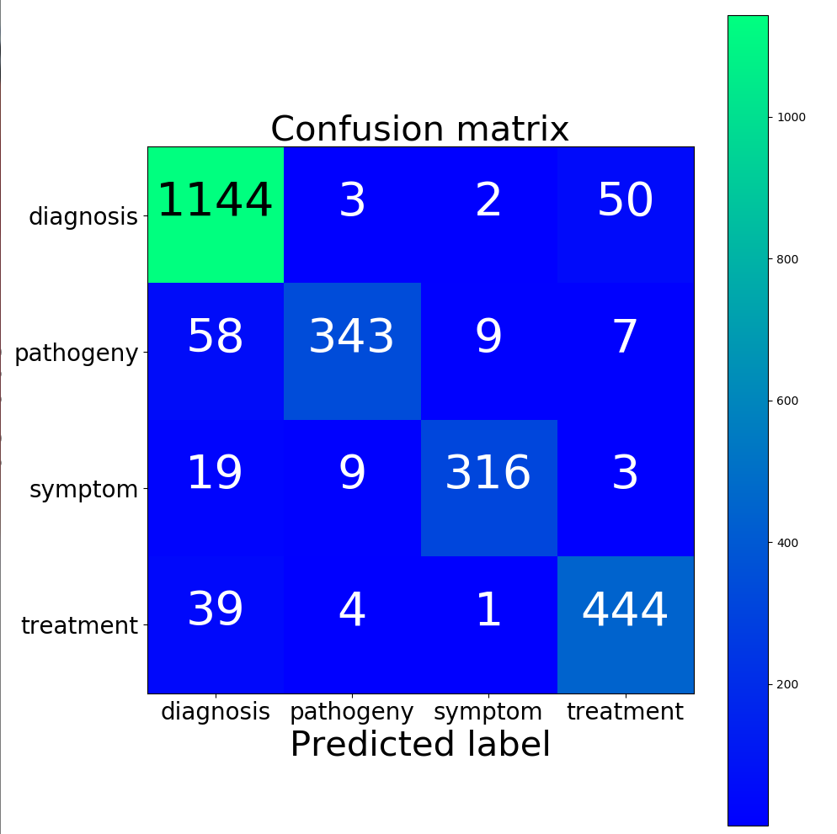
整体情况
accuracy = 0.917, precision = 0.918, recall = 0.917, f1 = 0.916

Slide 4
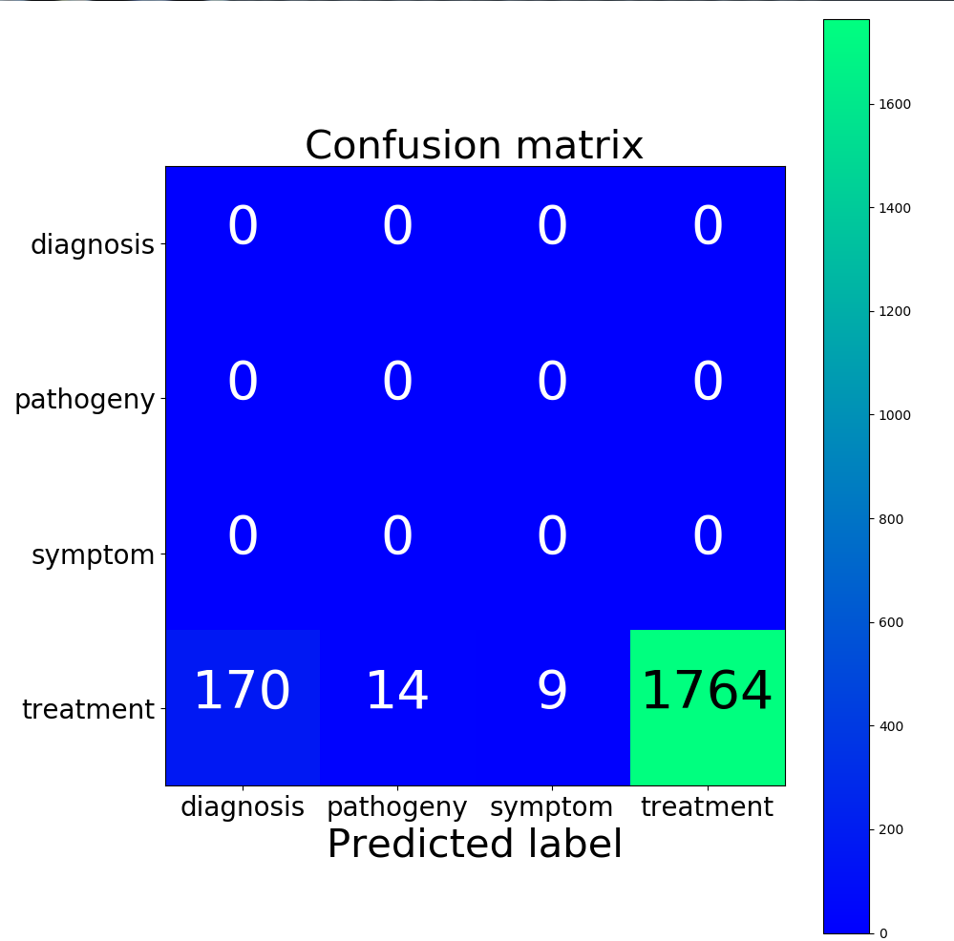
治疗类别
accuracy = 0.901, precision = 1.000, recall = 0.901, f1 = 0.948

Slide 5
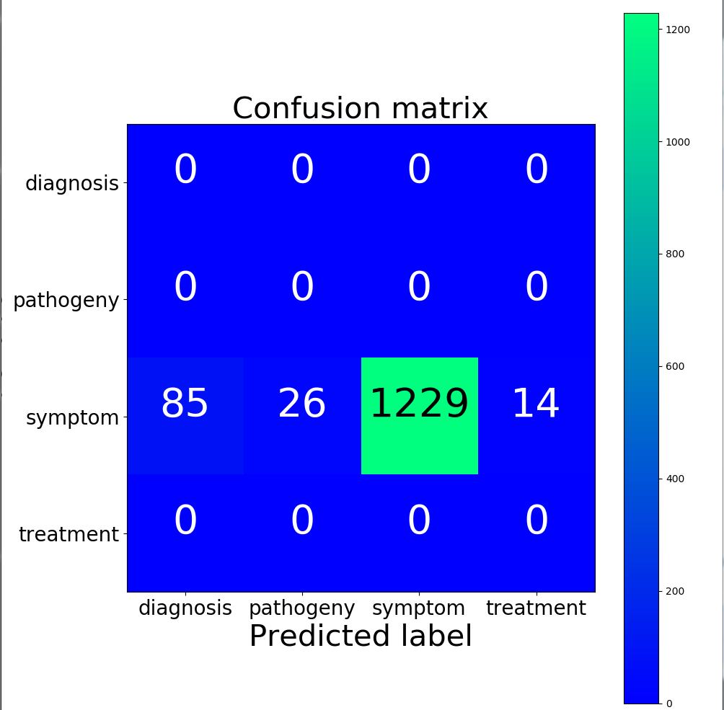
症状类别
accuracy = 0.908, precision = 1.000, recall = 0.908, f1 = 0.952

Slide 6
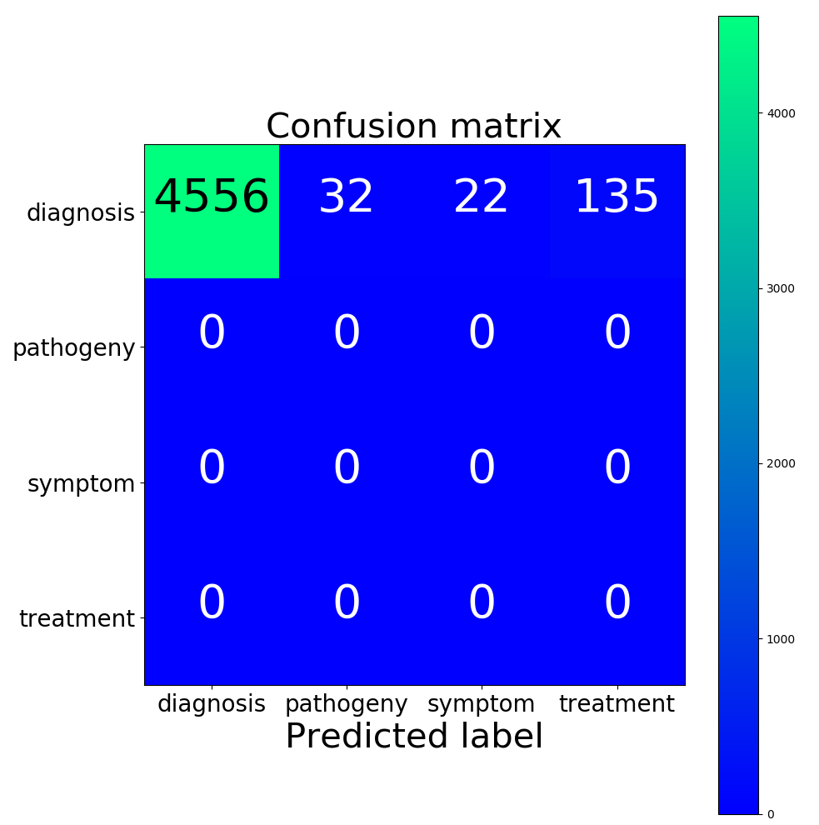
诊断类别
accuracy = 0.960, precision = 1.000, recall = 0.960, f1 = 0.980

Slide 7
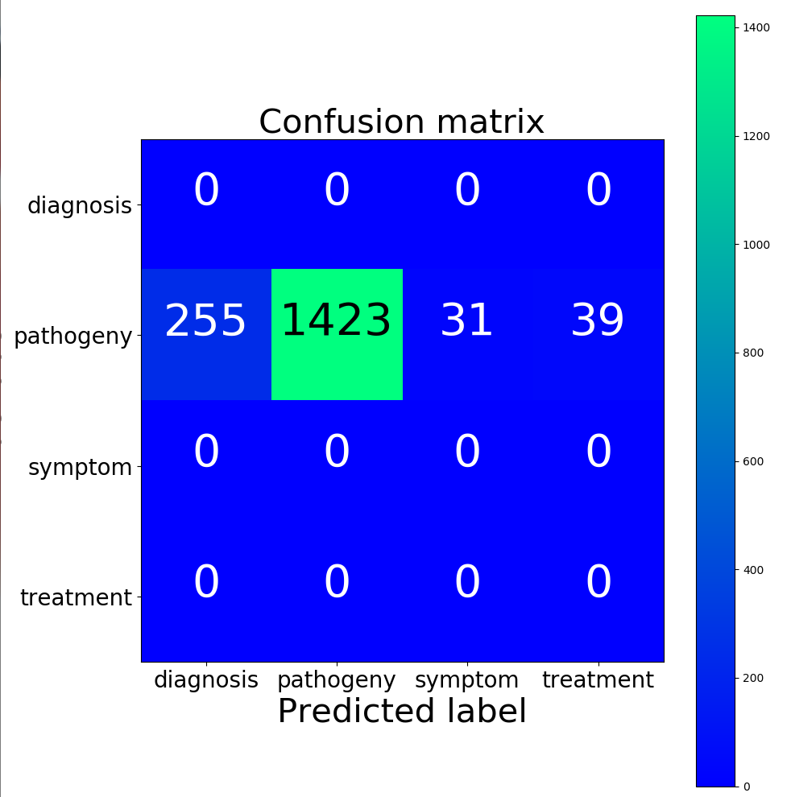
病因类别
accuracy = 0.814, precision = 1.000, recall = 0.814, f1 = 0.898

Slide 8
谢谢

